Slide 1


БЮДЖЕТ ДЛЯ ГРАЖДАН
МУНИЦИПАЛЬНОГО ОБРАЗОВАНИЯ
КУЙБЫШЕВСКОЕ СЕЛЬСКОЕ
ПОСЕЛЕНИЕ БАХЧИСАРАЙСКОГО
РАЙОНА РЕСПУБЛИКИ КРЫМ на 2019 год и плановый период 2020-2021 годов

Slide 2
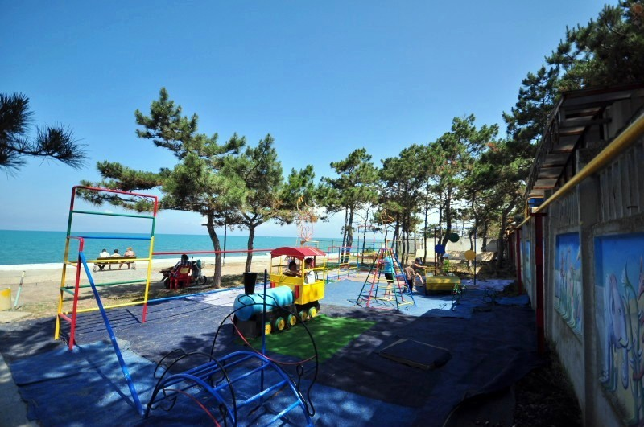
СТРУКТУРА БЮДЖЕТА
ДОХОДЫ
БЮДЖЕТА
РАСХОДЫ
БЮДЖЕТА
Поступающие в бюджет
безвозмездные денежные
средства. Доходы бюджета
делятся на две части :
налоговые и неналоговые
поступления
Это денежные средства,
направленные на финансовое
обеспечение задач и функций
местного самоуправления

Slide 3
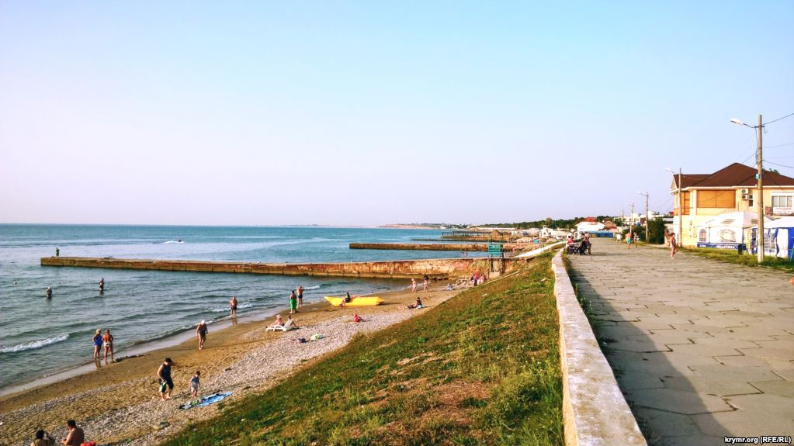
БЮДЖЕТНЫЙ ПРОЦЕСС
Представляет собой деятельность органов местного самоуправления по
составлению и рассмотрению проекта бюджета, утверждению и исполнению
бюджета, внешней проверке, рассмотрению и составлению отчета об
исполнении бюджета и его утверждению
ЭТАПЫ БЮДЖЕТНОГО ПРОЦЕССА
1.
Разработка
проекта
бюджета
3. Публичные
слушания
6. Рассмотрение
и утверждение
отчета об
исполнении
бюджета
5. Исполнение
бюджета
2.
Рассмотрение
проекта
бюджета
4.
Утверждение
проекта
бюджета
Бюджетный год
Бюджетный период

Slide 4
На чем основывается проект бюджета Куйбышевского сельского
поселения Бахчисарайского района Республики Крым
Проект бюджета Куйбышевского сельского поселения Бахчисарайского района
Республики Крым составляется и утверждается на 2019 год и плановый период
2020 – 2021 годов
Составление проекта местного бюджета основывается на:
Послании
Президента
Российской
Федерации
Основных направлениях
бюджетной и налоговой
политики Куйбышевского
сельского поселения
Бахчисарайского района
Республики Крым
Прогнозе
социально-
экономического
развития
Куйбышевского
сельского поселения
Бахчисарайского
района Республики
Крым
Муниципальных
программах
Куйбышевского
сельского поселения
Бахчисарайского
района Республики
Крым

Slide 5

ОСНОВНЫЕ ХАРАКТЕРИСТИКИ БЮДЖЕТА тыс.руб.
2019 год
•Доходы -7 707,831
•Расходы -7 707,831
2020 год
•Доходы -8 105,388
•Расходы-8105,388
2021 год
•Доходы –8 542,713
•Расходы-8 542,713

Slide 6
СТРУКТУРА ДОХОДОВ БЮДЖЕТА НА 2019 ГОД И
ПЛАНОВЫЙ ПЕРИОД 2020-2021ГОДОВ
Наименование доходов | Сумма, тыс.руб.
 | 2019 | 2020 | 2021
1 | 2 | 3 | 4
НАЛОГОВЫЕ И НЕНАЛОГОВЫЕ ДОХОДЫ, в том числе | 6 672,24 | 6 962,25 | 7 286,10
Налог на доходы физических лиц | 3 853,50 | 4061,60 | 4 268,70
Земельный налог | 691,00 | 674,00 | 693,00
Единый сельскохозяйственный налог | 826,44 | 838,00 | 862,30
Государственная пошлина | 15,0 | 15,20 | 15,50
Доходы от использования имущества, находящегося в государственной муниципальной собственности | 1 133,30 | 1 207,65 | 1 272,50
Денежные взыскания, штрафы | 6,50 | 7,00 | 7,00
Платежи за пользование природными ресурсами | 6,50 | 6,80 | 7,10
Прочие неналоговые доходы | 140,00 | 152,00 | 160,00
БЕЗВОЗМЕЗДНЫЕ ПОСТУПЛЕНИЯ | 1 035,591 | 1 143,138 | 1 256,613
Всего доходов | 7 707,831 | 8 105,388 | 8 542,713

Slide 7

НАЛОГОВЫЕ ДОХОДЫ
ТЫС. РУБ.

Slide 8

Неналоговые доходы тыс.руб.

Slide 9

БЕЗВОЗМЕЗДНЫЕ ПОСТУПЛЕНИЯ тыс.руб.

Slide 10

Расходная часть бюджета в разрезе функциональной структуры расходов тыс.руб.
Наименование | 2019 | % | 2020 | % | 2021 | %
Общегосударственные вопросы | 5229,979 | 67,85 | 4486,976 | 56,74 | 4486,976 | 55,22
Национальная оборона | 190,828 | 2,47 | 190,828 | 2,41 | 190,828 | 2,35
Национальная безопасность и правоохранительная деятельность | 830,00 | 10,77 | 30,0 | 0,38 | 30,00 | 0,37
Жилищно-коммунальное хозяйство | 1357,023 | 17,61 | 3099,787 | 39,2 | 3317,449 | 40,83
Культура и кинематография | 100,0 | 1,30 | 100,0 | 1,26 | 100,00 | 1,23
Всего расходов бюджета | 7707,831 | 100% | 7907,591 | 100% | 8125,253 | 100%

Slide 11
Распределение расходов бюджета на реализацию муниципальных
программ
Наименование муниципальных программ | Объем средств, тыс. руб.
 | 2019 | 2020 | 2021
«Совершенствование и развитие местного самоуправления в Куйбышевском сельском поселения» | 4147,30 | 4145,30 | 4145,30
« Обеспечение первичных мер пожарной безопасности на территории Куйбышевского сельского поселения | 830,00 | 30,00 | 30,00
«Благоустройство Куйбышевского сельского поселения» | 1006,278 | 2749,041 | 2966,703
«Культурное развитие Куйбышевского сельского поселения» | 100,00 | 100,0 | 100,00
«Управление муниципальным имуществом Куйбышевского сельского поселения» | 150,0 | 150,0 | 150,0
Итого | 6233,578 | 7174,341 | 7392,003

Slide 12
Способы участия граждан в общественном
обсуждении проекта
Проект бюджета Куйбышевского сельского поселения Бахчисарайского района Республики Крым на очередной финансовый год и плановый период :
•выносится на публичные слушания в сроки, определенные бюджетным законодательством Российской Федерации

Slide 13
Спасибо за внимание !!!

